Slide 1
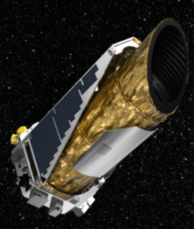

Cirobot y el Ferxxo en búsqueda de exoplanetas habitables
Camilo Ciro
Duvan Vargas
Fabian Bonilla

Slide 2
Kepler Exoplanet Search Results
https://www.kaggle.com/datasets/nasa/kepler-exoplanet-search-results?resource=download
https://exoplanetarchive.ipac.caltech.edu/docs/API_kepcandidate_columns.html

Slide 3
kepler space telescope
Kepler es un observatorio espacial que orbita alrededor del Sol y buscaba planetas extrasolares, especialmente aquellos de tamaño similar a la Tierra que se encuentran en la zona de habitabilidad de su estrella, llevando a cabo lo que se conoce como misión Kepler.
Fecha de lanzamiento: 7 de marzo de 2009, 3:49 a. m.
Duración de la misión: 9 años, 7 meses, 23 días

Slide 4
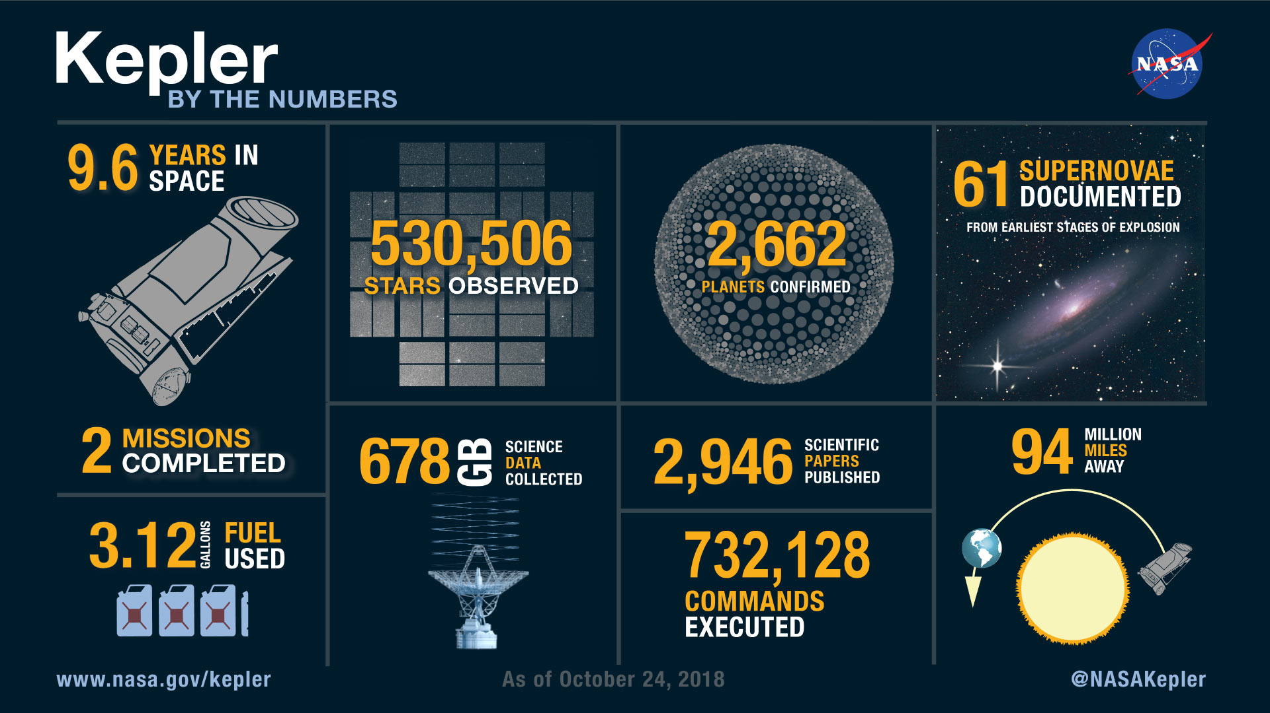

Slide 5
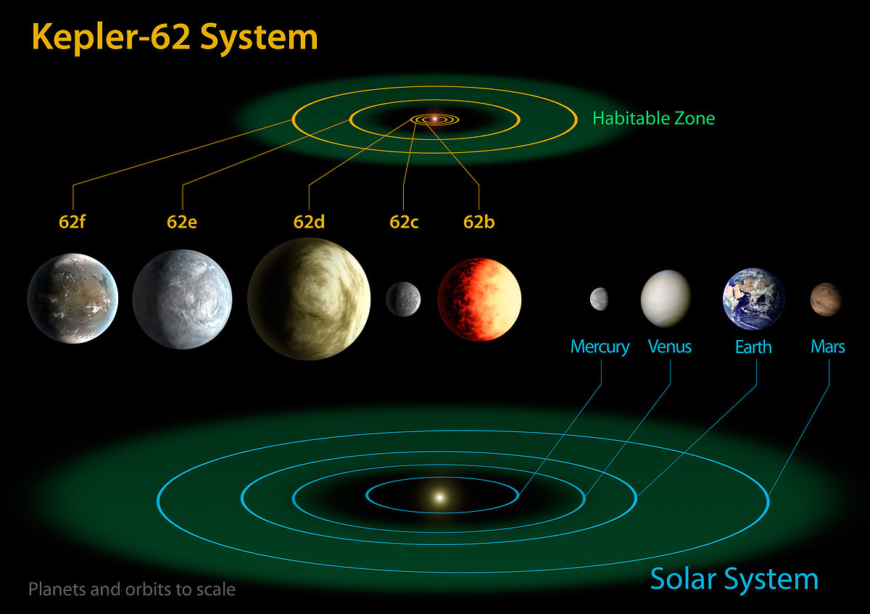
Kepler object of interest
Un objeto de interés de Kepler es una estrella observada por el telescopio espacial Kepler que se sospecha que alberga uno o más planetas en tránsito.

Slide 6
Parametros a tener en cuenta
Periodo orbital planetario
Temperatura media del planeta
Temperatura fotosferica de la estrella
Gravedad de la superficie estelar
Radio del planeta

